Slide 1

输入和输出处理（一）

Slide 2

线上线下
平台预习

Slide 3


本课目标
学完本次课程后，你能够：
了解输入输出的概念
使用File类操作文件或目录
理解流的概念及分类
会使用字节流读写文本文件
Notes:
要求强调会干什么、能干什么。在目标的重点、难点右侧，插入“重点”、“难点”图片，以引起学员重视。

Slide 4
Java I/O
文件
内存
键盘
文件
内存
控制台
程序

Slide 5



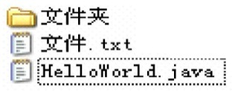

文件3-1
什么是文件？
相关记录或放在一起的数据的集合
文件一般存储在哪里？
Java程序如何访问文件属性？
JAVA API ：java.io.File 类
问题

Slide 6


文件3-2
File类访问文件属性
File 类
"c:\\test .txt"
或
"c:/test .txt"
File file = new File( String pathname );
创建文件对象
物理文件或目录
通过文件对象的方法
操作文件或目录的属性
（路径、权限、日期和时间等 ）
Notes:
教学指导：
1、讲解File类访问文件属性的步骤
2、讲解构造方法，文件路径名的分隔符
3、说明操作文件或目录属性通过方法，引出下一页
6

Slide 7

文件3-3
File类的常用方法
方法名称 | 说明
boolean exists( ) | 判断文件或目录是否存在
boolean isFile( ) | 判断是否是文件
boolean isDirectory( ) | 判断是否是目录
String getPath( ) | 返回此对象表示的文件的相对路径名
String getAbsolutePath( ) | 返回此对象表示的文件的绝对路径名
String getName( ) | 返回此对象表示的文件或目录的名称
boolean delete( ) | 删除此对象指定的文件或目录
boolean createNewFile( ) | 创建名称的空文件，不创建文件夹
long length() | 返回文件的长度，单位为字节, 如果文件不存在，则返回 0L
演示示例1：使用File类操作文件或目录属性
Notes:
教学指导：
1、简单介绍File类的常用方法，通过演示讲解各方法。
2、先演示“显示文件信息”，再演示“创建文件”和“删除文件”
7

Slide 8
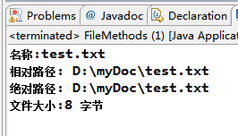
练习1：查看文件属性、创建和删除文件
需求说明
实现查看文件属性、创建和删除文件功能

Slide 9

流 3-1
问题
如何读写文件？
通过流来读写文件
流是一组有序的数据序列
以先进先出方式发送信息的通道
分析
InputStream
F
E
D
C
B
A
OutputStream
来自数据源的数据流
流向目的地的数据流
Notes:
9
教学指导：讲解流的概念、什么是输入流、输出流。

Slide 10
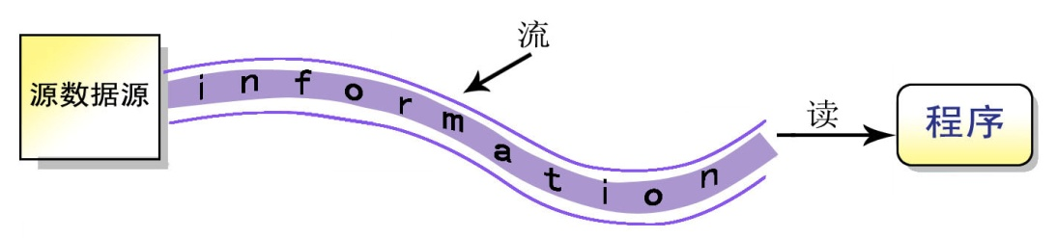
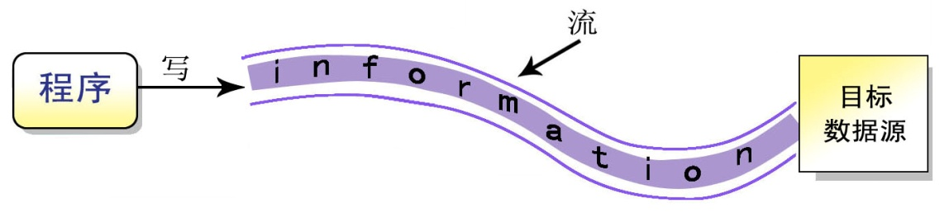
流 3-2
输入/输出流与数据源

Slide 11

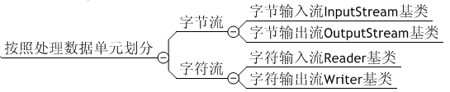
流3-3
Java流的分类
输入输出流是相对于计算机内存来说的
字节流是 8 位通用字节流，字符流是 16 位 Unicode 字符流
Notes:
教学指导：
1、讲解按不同类型的分类
2、讲解字节流与字符流的区别，及应用场合
3、同时说明这些基类是抽象类，使用时，需要使用其下的子类。
11

Slide 12
FileInputStream
InputStream类常用方法
int read( )
int read(byte[] b)
int read(byte[] b,int off,int len)
void close( )
int available()：可以从输入流中读取的字节数目
子类FileInputStream常用的构造方法
FileInputStream(File file)
FileInputStream(String name)
Notes:
教学指导：
演示完后，总结InputStream类的常用方法，说明子类FileInputStream是常用类，并说明其构造方法。
12

Slide 13

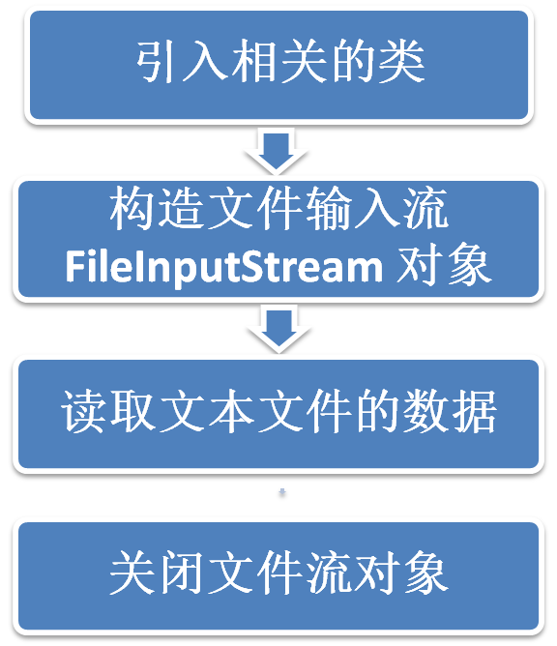

使用FileInputStream 读文本文件
实现步骤
import java.io.IOException;
import java.io.FileInputStream;
FileInputStream fis= new FileInputStream("c:\\test.txt");
fis.available();
fis.read();
fis.close();
演示示例2：使用FileInputStream类读取文本文件
Notes:
教学指导：
1、演示时，结合步骤串讲每一步骤的实现代码，然后演示效果
2、讲解文件中保存了“abc”，而输出的结果是97 98 99的原因
3、讲解强制类型转换实现输出“abc”
13

Slide 14
FileOutputStream
OutputStream类常用方法
void write(int c)
void write(byte[] buf)
void write(byte[] b,int off,int len)
void close()
void flush()：强制把缓冲区的数据写到输出流中
Notes:
教学指导：
演示完后，总结OutputStream类的常用方法，说明子类FileOutputStream是常用类，说明FileOutputStream类的构造方法，并强调注意事项。
14

Slide 15

FileOutputStream
子类FileOutputStream常用的构造方法
FileOutputStream (File file)
FileOutputStream(String name)
FileOutputStream(String name,boolean append)
注意
1.前两种构造方法在向文件写数据时将覆盖文件中原有的内容
2.创建FileOutputStream实例时，如果相应的文件并不存在，则会自动创建一个空的文件

Slide 16
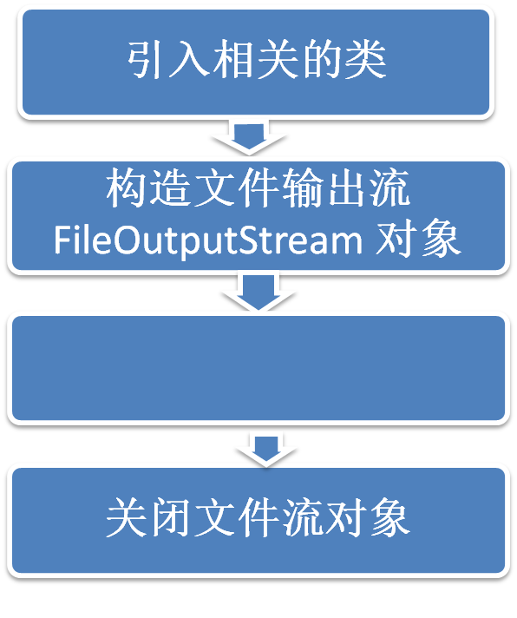
使用FileOutputStream 写文本文件
使用FileOutputStream 写文本文件的步骤与读文件的步骤有何不同？
问题
import java.io.IOException;
import java.io.FileOutputStream;
FileOutputStream fos = new FileOutputStream("text.txt");
String str ="好好学习Java";
byte[] words = str.getBytes();
fos.write(words, 0, words.length);
把数据写入文本文件
fos.close();
演示示例3：使用FileOutputStream类向文本文件写数据

Slide 17
练习2：复制文本文件
需求说明
文件“我的青春谁做主.txt”位于D盘根目录下，要求将此文件的内容复制到C:\myFile\my Prime.txt中

Slide 18
常见错误
// 1、创建输入流对象,负责读取D:\我的青春谁做主.txt文件
FileInputStream fis = new FileInputStream("D:\\我的青春谁做主.txt");
//2、创建输出流对象，负责将文件内容写入到C:\myFile\my Prime.txt中
FileOutputStream fos = new FileOutputStream("C:\\myFile\\myPrime.txt",true);
// 3、创建中转站数组,存放每次读取的内容
byte words [] = new byte[1024];
// 4、通过循环实现文件读写
while((fis.read())!=-1){
fis.read(words); //读取文件
fos.write(words, 0, words.length); //写入文件
}
1.开始读了两次
2.不是按实际长度写，可能会写入多余的空格
Notes:
1.开始读两次
2.读了全部长度，如果数组长度大，则读进去很多空格
18

Slide 19
总结
请列举3个常用的File类属性
File流按流向和按处理单元是如何分类的？
请列举使用字节流读写文本文件的步骤

Slide 20
问题及作业
集中问题&课后作业

Slide 21


扫一扫 关注课工场
扫一扫 下载APP

